Slide 1
9.9 热力学第二定律
一、热力学第二定律
热力学第一定律给出了能量在相互转化过程中遵循的规律，但并未限定过程进行的方向。
观察与实验表明，自然界中一切与热现象有关的宏观过程都是不可逆的，是有方向性的。

Slide 2
水只能自发地由高处向低处流，相反的过程不能自动地发生。
热量只能自发地由高温处向低温处传递，相反的过程不能自动地发生。
气体只能自发地由高压处向低压处流动，相反的过程不能自动地发生。
摩擦生热的过程是不可能朝相反的方向进行的。
以上问题的解释需要一个新的自然规律。

Slide 3
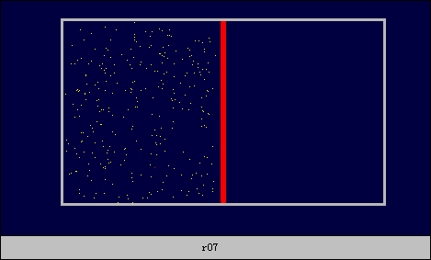
孤立系统从非平衡态向平衡态过渡是自发过程，与此相反的过程是不可逆的，除非有外界的帮助。

Slide 4
热力学第二定律是一条经验定律，有许多表述方法。最早提出并作为标准表述的是1850年的克劳修斯表述和1851年的开尔文表述。
1. 开尔文表述
不可能制作一种循环动作热机，只从单一热源吸收热量，使其完全变为有用功，而不引起其他变化。
这种热机，也叫第二类永动机。（Q_{吸}=A）
要点：循环动作；单一热源；不引起其他变化。
第二类永动机不可能实现。
开尔文表述同一说法。

Slide 5
讨论
(1) 循环动作的热机，不是说单一过程。如单一的等温膨胀过程，只从外界吸热而对外作功，可以实现， 不是循环过程。
(2)单一热源，指热源是唯一的恒温热源。如果热源中有不同的温度，就不是单一热源。如利用海水发电，海洋中海水表面温度与海底温度不一致，上高下低，可以实现，不违背热力学第二定律。

Slide 6
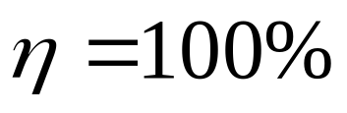











(3)不引起其他变化，高温热源对外作功以外的所有物体都是其他物体, 如低温热源, 周围环境等。
(4)说明了 是不可能的。
1
A
B
A
A
2
D
C
等温膨胀过程是从单一热源吸热作功，而不放出热量给其它物体，但它非循环过程。
卡诺循环是循环过程但需两个热源，且使外界发生变化。

Slide 7
2. 克劳修斯表述
不可能把热量从低温物体自动地传到高温物体而不引起外界的变化。
要点：自动地，不引起外界的变化。
讨论
(1)自动是指非人为的。如制冷机，外界作功使系统从低温热源吸热，传递给高温热源，是人为的，且使环境发生变化。
(2)不引起外界的变化指外界作功，因为外界作功可引起外界的变化。

Slide 8
说明
(1)热力学第二定律是大量实验和经验的总结，是不可违背的自然规律。
(2)用反证法可以证明两种表述等效，违背了一种表述，必违背另一种。
(3)热力学第二定律可有多种表述，每一种表述都反映了自然界过程进行的方向性。
(4)开尔文表述的实质是：功可以全部转变为热，而热不能无条件地全部转换为功。

Slide 9
(5)说明两种本质不同的能量形式之间的转换具有方向性或不可逆性。
(6)两种表述的等价性，说明与热运动有关的不可逆性其本质相同，相互关联。
(7)第二与第一定律彼此独立又互相补充：
第一定律说明在任何物理过程中能量必须守恒。第二定律则说明，满足能量守恒的过程不一定能实现。
第二定律指出了自然界所发生的自发物理过程是有一定方向的。

Slide 10
二、热力学第二定律的实质
一切与热现象有关的实际宏观过程都是不可逆的。
(1)实际中摩擦不可消除，存在耗散效应；
(2)真正的准静态过程不存在。

Slide 11
例 “理想气体和单一热源接触作等温膨胀时, 吸收的热量全部用来对外做功。”
(A) 不违反第一定律，但违反第二定律。
(B) 不违反第二定律，但违反第一定律。
(C) 不违反第一定律，也不违反第二定律。
(D) 违反第一定律， 也违反第二定律。
答 (C)

